Slide 1
«УКЛАДКА»
г.Новороссийск

Slide 2
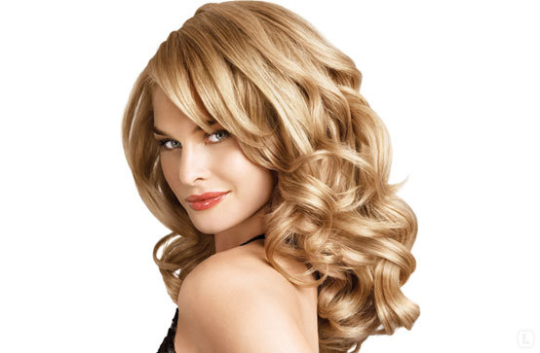
Что такое укладка?
Наверное, есть такие женщины, которым удается не укладывать волосы — они просто моют голову и идут, ведь волосы у них сами ложатся в элегантную прическу... Но я таких не встречала. Большинство из нас если и пренебрегают укладкой, то расплачивается за это своим внешним видом, когда непослушные волосы ложатся так, как хочется им, и совсем не так, как нужно нам. Поэтому укладка становится непременной процедурой ухода за волосами.
Назначение укладки простое — зафиксировать волосы в том положении, которое мы выбрали, желательно на возможно более долгое время.

Slide 3
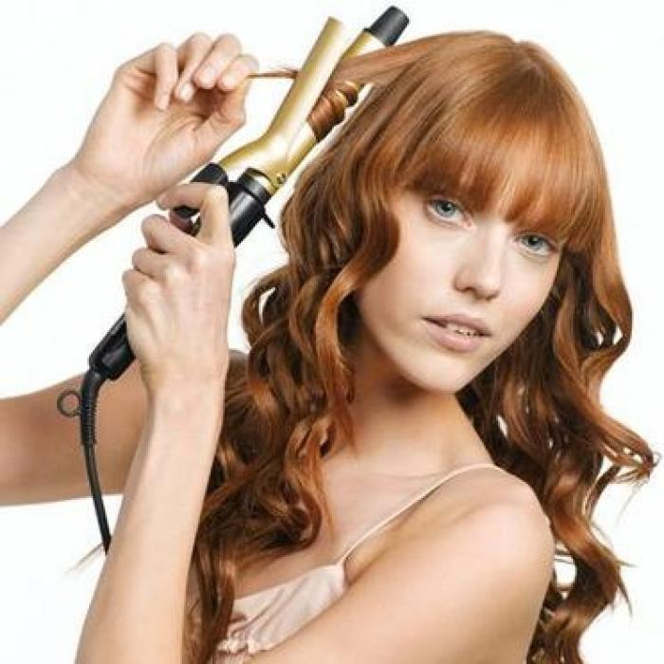
Горячая укладка
Безусловно, самый эффективный способ укладки волос – это горячая укладка, которую можно сделать с помощью фена, термобигуди, щипцов для завивки волос (плойки) или утюжка (распрямителя) для волос.

Slide 4
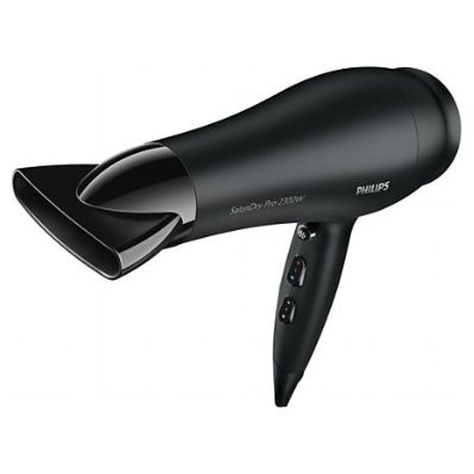
Горячая укладка выполняется:
ФЕН.
Фен обычно используется для придания волосам объема. Условно все фены можно разделить на три группы: фен с насадкой-концентратором, фен с насадкой-диффузором и фен-щетка.

Slide 5
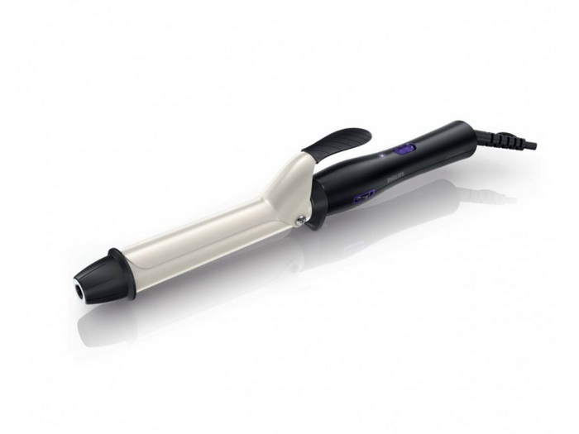
ЩИПЦЫ.
Щипцы — идеальный инструмент для завивки колечками. При помощи щипцов даже самые неподатливые волосы образуют великолепные локоны колечками.

Slide 6
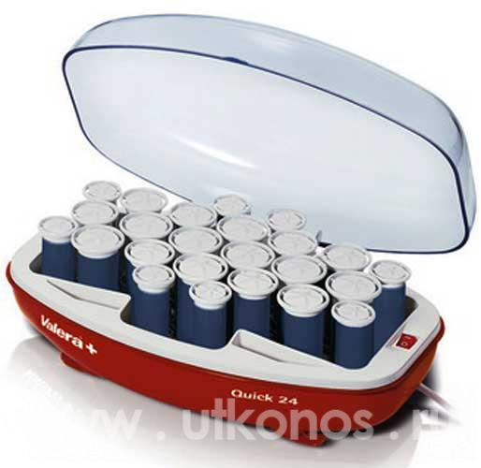
ТЕРМОБИГУДИ.
С помощью термобигуди можно быстро завить волосы. Термобигуди – это пластмассовые цилиндры, наполненные обычно парафином. С помощью таких бигуди можно создать и плотные локоны (увеличив время накручивания) и придать объем.

Slide 7
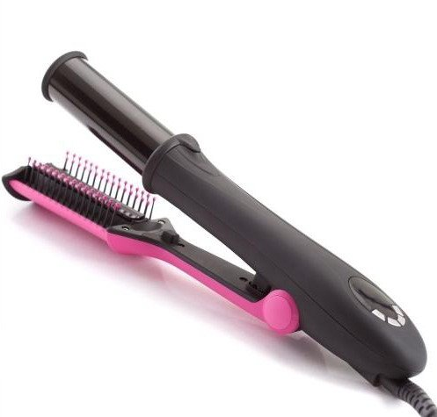
УТЮЖКИ.
Утюжок – это та же плойка, только плоская. Утюжком можно не только выпрямить непослушные пряди, но и создать гофрированные локоны. Обычно утюжки делятся на металлические, паровые и керамические, они также различаются по мощности, от которой зависит стойкость прически и быстрота ее выполнения.

Slide 8
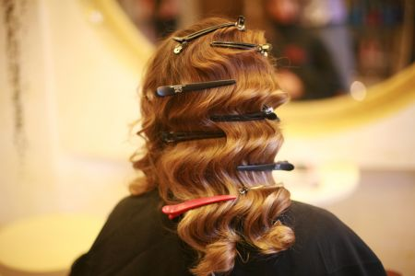
Холодная укладка
Холодный способ укладки волос применяется с очень давних пор. Одним из достоинств этого способа является его безвредность. Волосы при таком способе укладки не травмируются, так как не подвергаются высокотемпературной и химической обработке. Можно даже, наоборот, улучшить состояние волос, если для фиксации укладки применять высококачественные традиционные составы растительного происхождения или новые современные средства, специально предназначенные для этого и содержащие растительные, минеральные и другие полезные добавки.

Slide 9
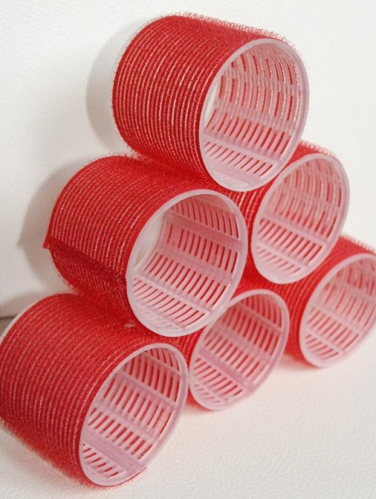
Укладка на «липучки»
Речь идет также о бигуди, но они держатся на маленьких крючках. Такой способ укладки будет предпочтительней для женщин, которые имеют короткие или средней длины волосы. Не рекомендуется использовать этот тип бигуди людям с длинными локонами, поскольку липучки могут запутаться в волосах.

Slide 10
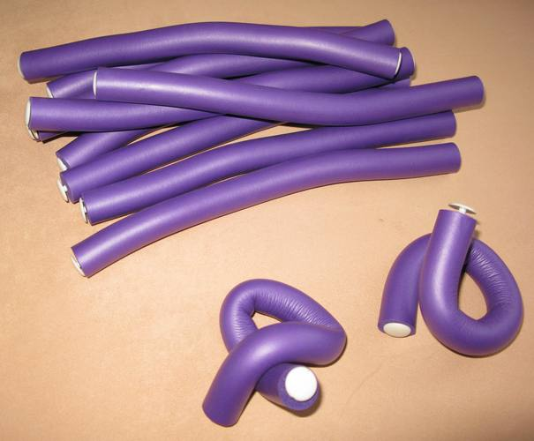
Укладка на бигуди-бумеранги
Такая укладка совершается путем накручивания прядей на длинные палочки, которые изготовленные из плотного поролона. Использовать нужно только центральную часть «бумерангов». Концы разводите в разные стороны крест-накрест, таким образом, будет обеспечиваться фиксация. Существуют бигуди-бумеранги и с мягкого поролона, но они не гарантируют создания локонов идеальной формы.

Slide 11
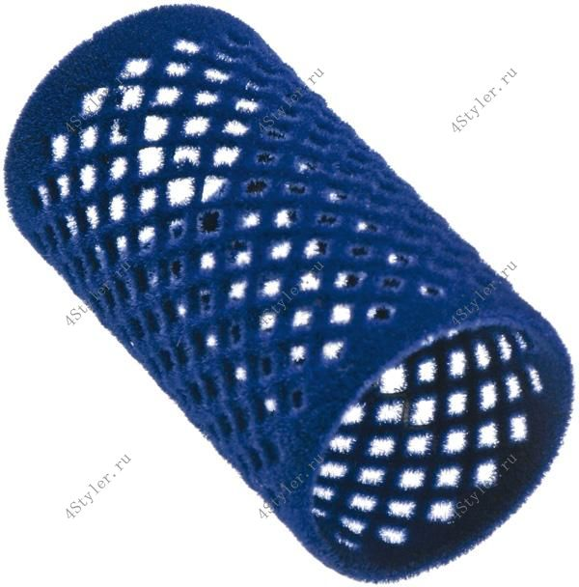
Укладка на «бархатные» бигуди
Эти бигуди имеют велюровое покрытие. Пряди фиксируются при помощи пластиковой палочки, которая вставляется в специальное отверстие.

Slide 12
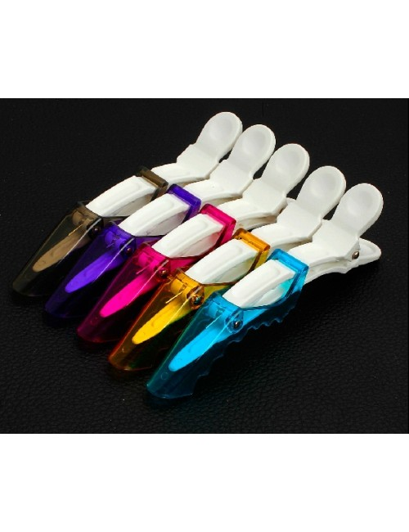
Укладка при помощи специальных зажимов
Волосы следует обработать специальными средствами для укладки, сформировать волны и зафиксировать зажимами. Когда локоны высохнут, зажимы аккуратно удаляем и волосы расчесываем. Интересно, что такой тип холодной укладки использовали еще наши бабушки.

Slide 13
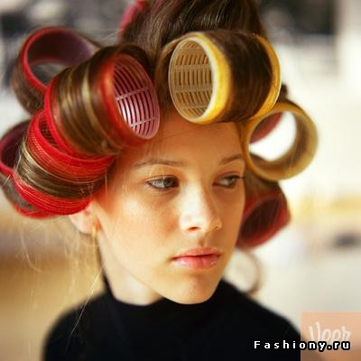
Укладка на бигуди
Сегодня вы можете приобрести самые различные виды бигуди. Но независимо от того, какие именно из них вы собираетесь использовать, существуют основные правила укладки волос на бигуди, соблюдая которые, вы сможете дольше сохранить красивую прическу, элегантные локоны или милые кудряшки

Slide 14
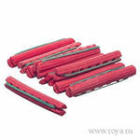
Резиновые бигуди
Выпускаются не идеально круглой формы, они как бы приплюснуты, из-за чего меняется форма самого локона. Поэтому для укладки в домашних условиях этот вариант не очень подходит, так как к ним нужно приспособиться и овладеть приемами накручивания.

Slide 15
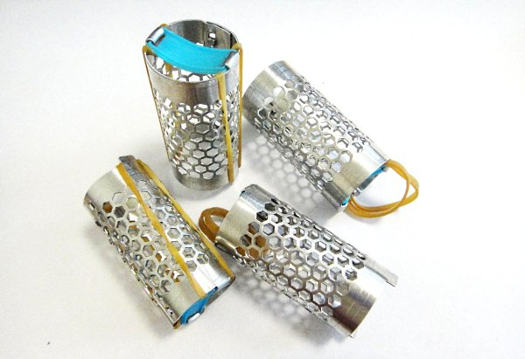
Металлические бигуди
Если вы сделали химическую завивку и поддерживаете форму прически с помощью бигуди, для вас идеальны будут металлические бигуди. Потому как волосы после применения химических препаратов, соприкасаясь с металлом, становятся более послушными и легче укладываются.

Slide 16
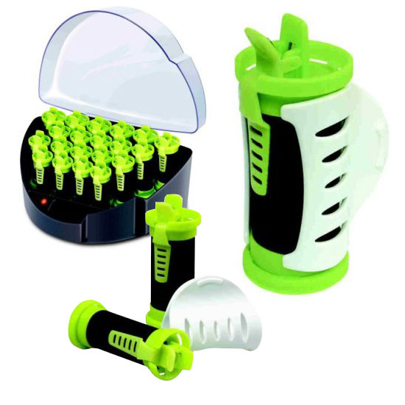
Термобигуди
Современные термобигуди изготавливаются из пластмассы, они, конечно, значительно сэкономят ваше время, но в то же время негативно отразятся на состоянии волос. Можно минимизировать отрицательное действие термобигуди на волосы, используя специальные средства для горячей укладки, которые предохраняют структуру волоса от повреждения. Такие бигуди рекомендованы женщинам с густыми волосами, трудно поддающимися укладыванию.

Slide 17
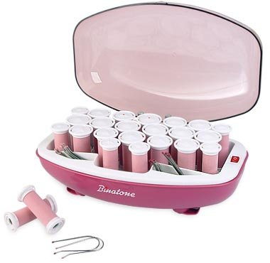
Электробигуди
являются средством еще более негативно влияющим на состояние волос и кожи головы. Их применение оправдано только в редких случаях, когда это действительно необходимо.

Slide 18
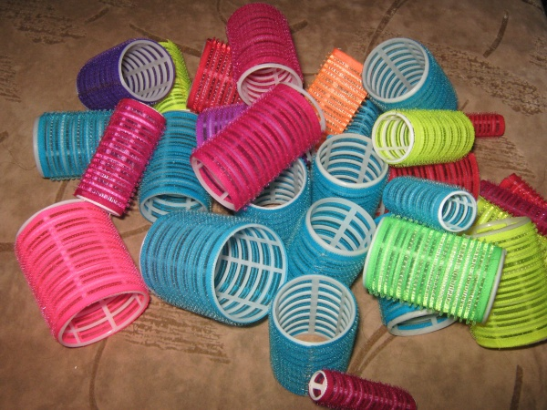
Бигуди«липучки»
они, конечно, не оставляют на локонах заломов, какие обычно бывают при закреплении бигуди их крепежом. Также преимуществом таких приспособлений можно считать и то, что длина укладываемых волос может быть любой. При всем их удобстве, одно «но» - волосы после постоянного применения становятся ломкими (оставаясь прямо на самих бигуди) и секущимися.

Slide 19
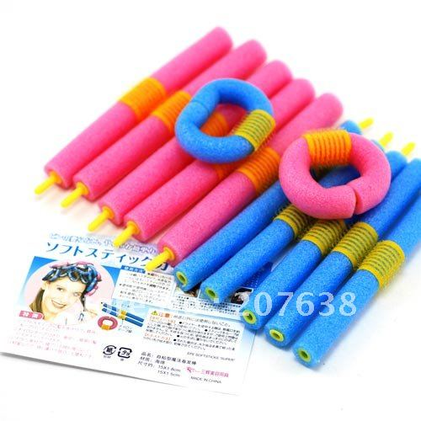
Бигуди «бумеранги»
также можно применять при любой длине волос. Они абсолютно безопасны, просты в применении (загнуть и зафиксировать) в них даже можно спать. Однако их использование также требует определенной сноровки.

Slide 20
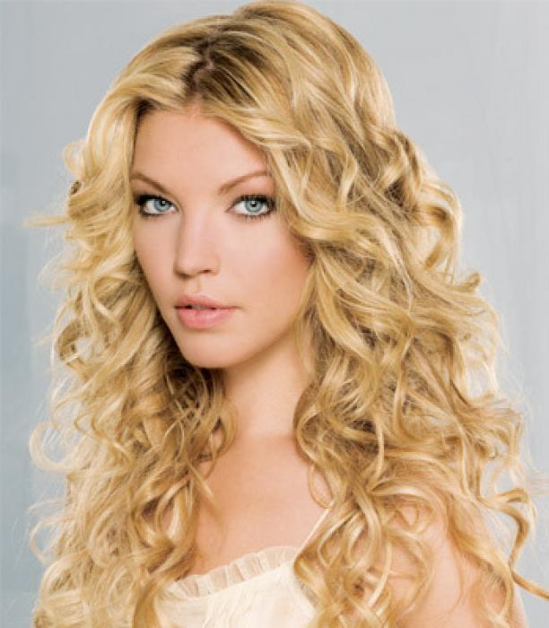
Вывод :
У каждого человека свой тип волос: у кого-то длинные, у кого-то короткие, у кого-то тонкие, у кого-то густые и так можно и дальше перечислять.
Всем людям хочется быть красивыми, иметь свою «изюминку». И чтобы стать красивым, необходимо привести в порядок прежде всего свои волосы: сделать модную стрижку, сделать завивку или укладку. Всё это можно сделать самостоятельно, но в домашних условиях без необходимых и специальных инструментов это практически невозможно. Поэтому люди и обращаются в парикмахерские.
Парикмахеров можно сравнить с волшебниками, потому что они творят красоту, они делают невозможное возможным. Для этого им и необходимо знать все тонкости и особенности парикмахерского дела.

